Slide 1


О способах предъявления к исполнению
в органы принудительного исполнения исполнительных надписей
в виде электронного документа

Slide 2
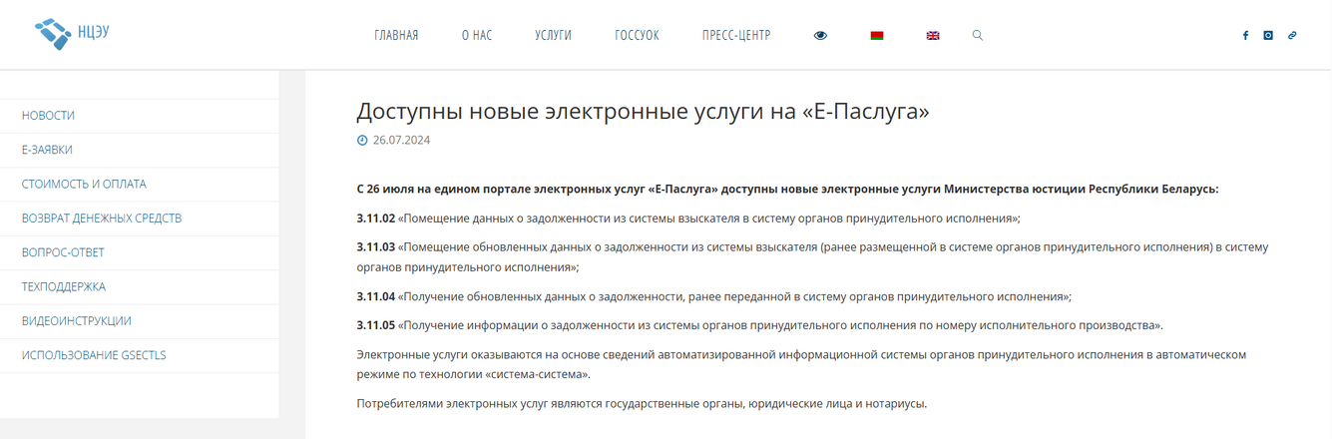

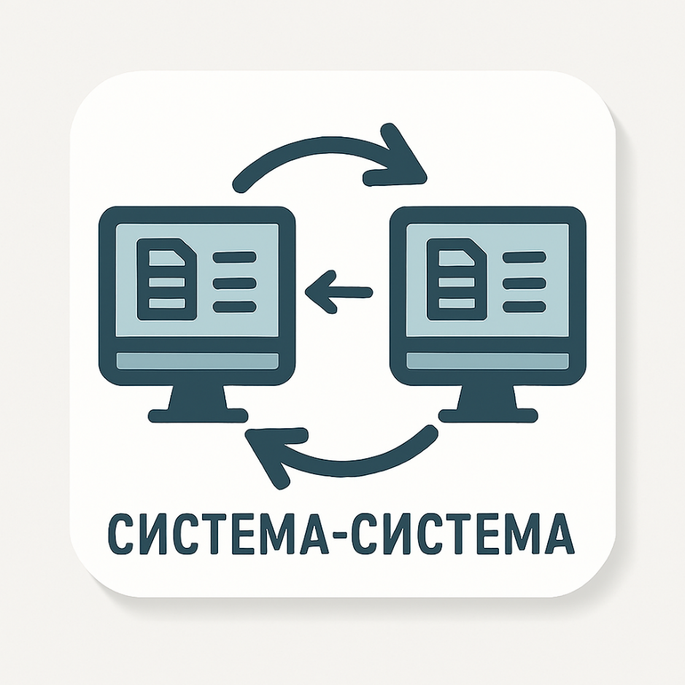
Министерством юстиции для субъектов хозяйствования реализована возможность предъявления к исполнению в органы принудительного исполнения исполнительных надписей в виде электронного документа посредством общегосударственной автоматизированной информационной системы (далее – ОАИС), технологии «система – система», а также системы межведомственного электронного документооборота (СМДО).

Slide 3

ПОРЯДОК ПРЕДЪЯВЛЕНИЯ К ИСПОЛНЕНИЮ ИСПОЛНИТЕЛЬНЫХ НАДПИСЕЙ В ВИДЕ ЭЛЕКТРОННОГО ДОКУМЕНТА ПОСРЕДСТВОМ ОАИС
И ТЕХНОЛОГИИ «СИСТЕМА-СИСТЕМА»
02
Доработка информационной системы взыскателя согласно Концепции информационного взаимодействия (ОАИС – ТУ, АР)
Эффективность и скорость
Снижение затрат
Безопасность и контроль
Удобство для сотрудников
Экологичность
Аналитика и масштабируемость
01
03
Заключение соглашения об информационном взаимодейсвтии
с Министерством юстиции Республики Беларусь
(ОАИС - РУП “НЦЭУ”)
Обмен сведениями между органами принудительного исполнения и взыскателем

Slide 4
ИСПОЛНИТЕЛЬНАЯ НАДПИСЬ В ВИДЕ ЭЛЕКТРОННОГО ДОКУМЕНТА МОЖЕТ БЫТЬ НАПРАВЛЕНА В ОРГАН ПРИНУДИТЕЛЬНОГО ИСПОЛНЕНИЯ ПОСРЕДСТВОМ СМДО ВМЕСТЕ С ЗАЯВЛЕНИЕМ О ВОЗБУЖДЕНИИ ИСПОЛНИТЕЛЬНОГО ПРОИЗВОДСТВА
И ИНЫМИ ДОКУМЕНТАМИ, ПРЕДУСМОТРЕННЫМИ СТАТЬЕЙ 43
ЗАКОНА РЕСПУБЛИКИ БЕЛАРУСЬ ОТ 24 ОКТЯБРЯ 2016 Г. № 439-З
«ОБ ИСПОЛНИТЕЛЬНОМ ПРОИЗВОДСТВЕ»
ВНИМАНИЕ!!! При поступлении в ОПИ исполнительного документа в виде электронного документа необходимо проверить наличие ЭЦП заявителя на заявлении о возбуждении исполнительного производства и иных приложениях, нотариуса – на исполнительной надписи, руководителя организации – взыскателя – на доверенности.
В случае отсутствия возможности проверки ЭЦП на поступивших документах специалистам отделений информационных технологий управлений принудительного исполнения главных управлений юстиции облисполкомов (Мингорисполкома) необходимо установить на персональных компьютерах работников программное обеспечение «Персональный менеджер сертификатов», а также криптографический комплекс «Карма».

Slide 5
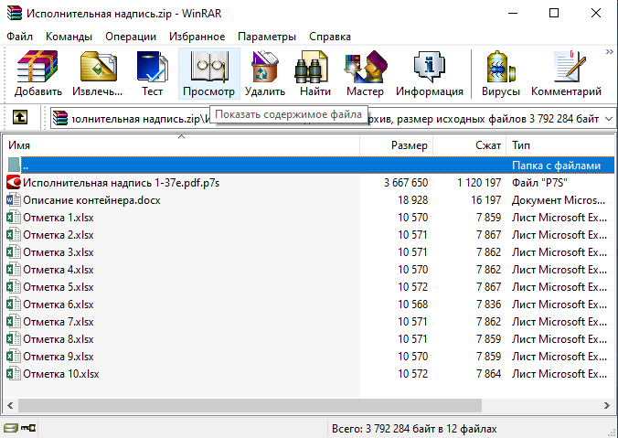
В целях проставления отметок
на исполнительном документе в виде электронного документа главным управлением принудительного исполнения был разработан механизм, позволяющий проставлять указанные отметки,
и предложено Белорусской нотариальной палате при совершении нотариусом исполнительной надписи в виде электронного документа, которая направляется в личный кабинет заявителя (взыскателя), помещать такую исполнительную надпись в отдельный контейнер (zip-архив).
В контейнере должны содержаться файлы
в количестве 10 штук формата XLSX
(с наименованием: Отметка 1, Отметка 2… и т.д.).

Slide 6
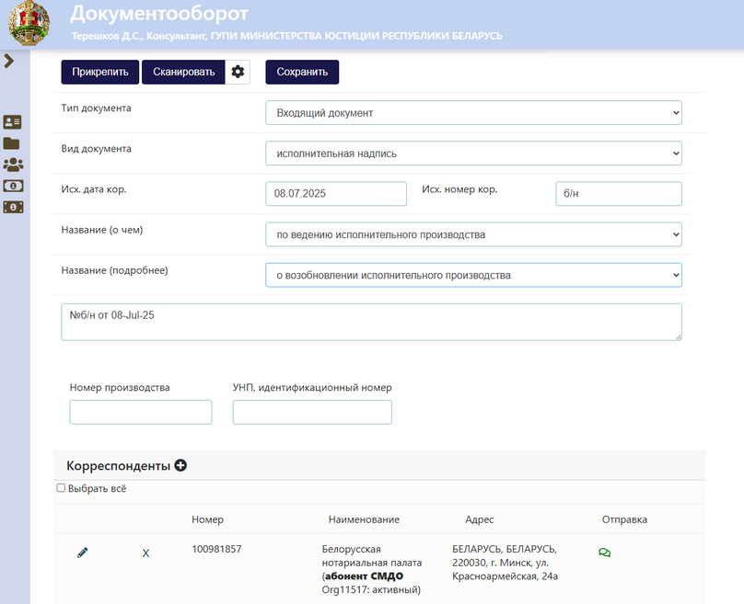
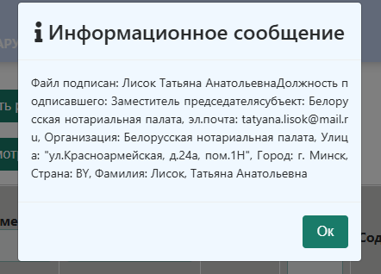
При предъявлении к исполнению в органы принудительного исполнения посредством СМДО исполнительной надписи в виде электронного документа, помещенной в контейнер с приложенными к ней файлами для проставления отметок, такой контейнер поступает в АИС ПРИС

Slide 7
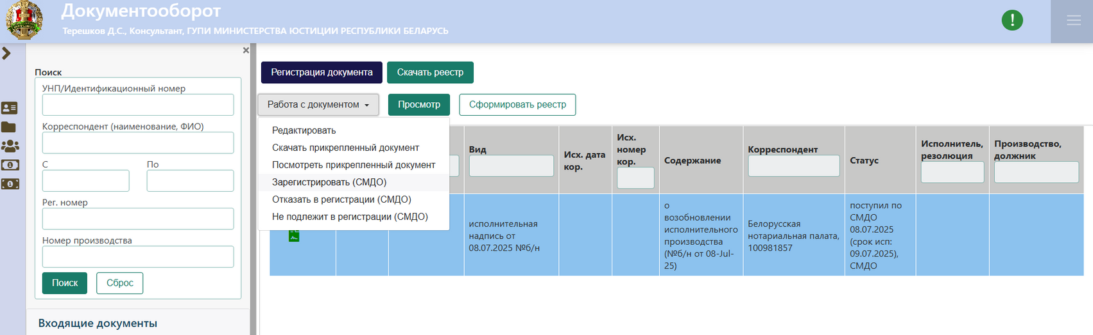
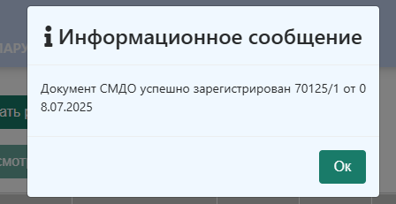
Процесс регистрации

Slide 8
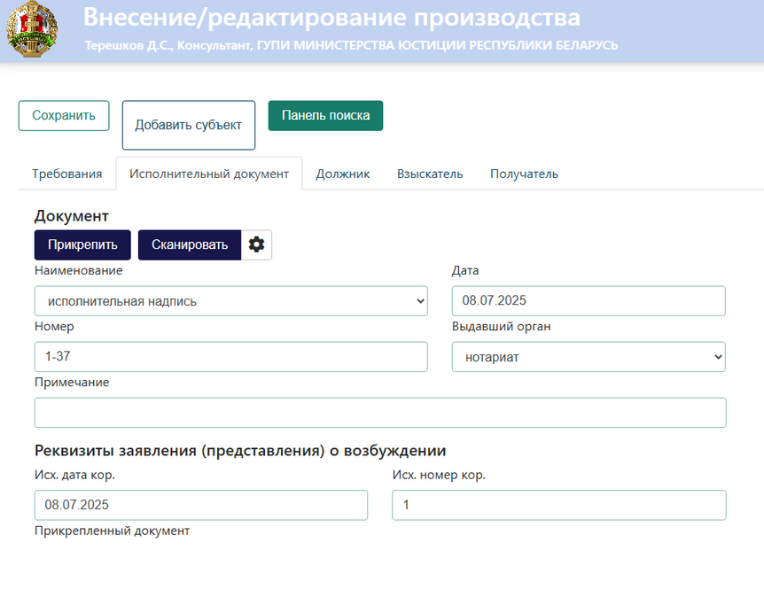
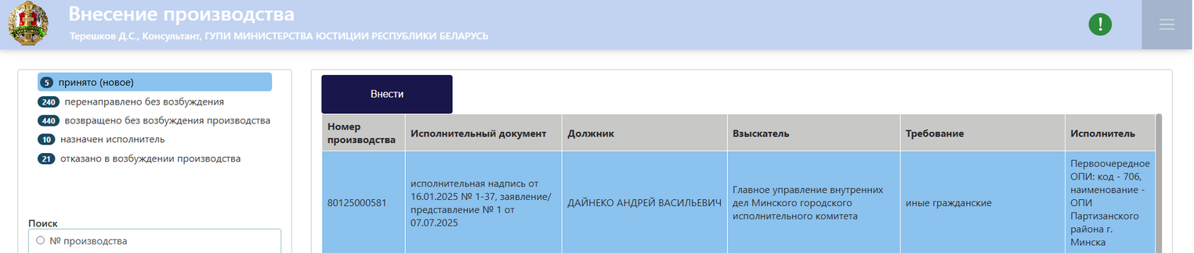

Slide 9
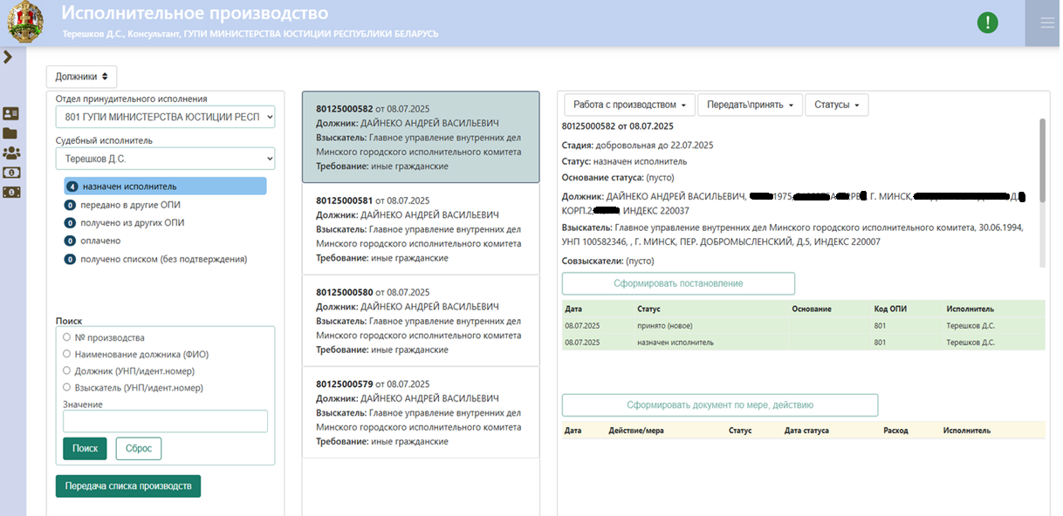
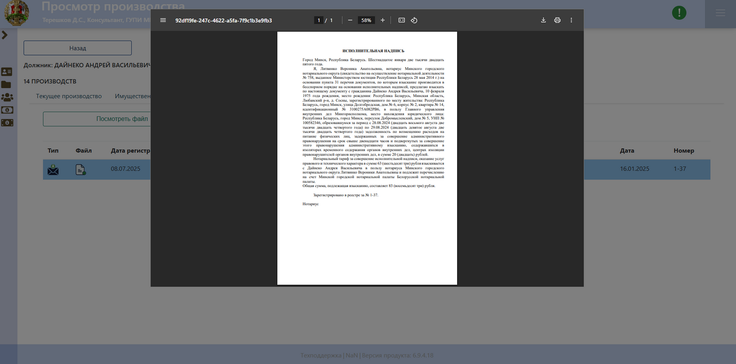

Slide 10

Возвращение исполнительного документа взыскателю
Возвращение исполнительного документа
При исполнении исполнительного документа в виде электронного документа отметки, предусмотренные пунктами 39 – 40 Инструкции по делопроизводству в органах принудительного исполнения, утвержденной приказом Министерства юстиции Республики Беларусь от 31 марта 2020 г. № 52, проставляются в файле, приложенном к такому исполнительному документу, и подписываются электронной цифровой подписью лица, проставившего отметку
Направление посредством СМДО в адрес взыскателя пакета документов (постановления, контейнера с исполнительным документом и файлами .xlsx )

Slide 11
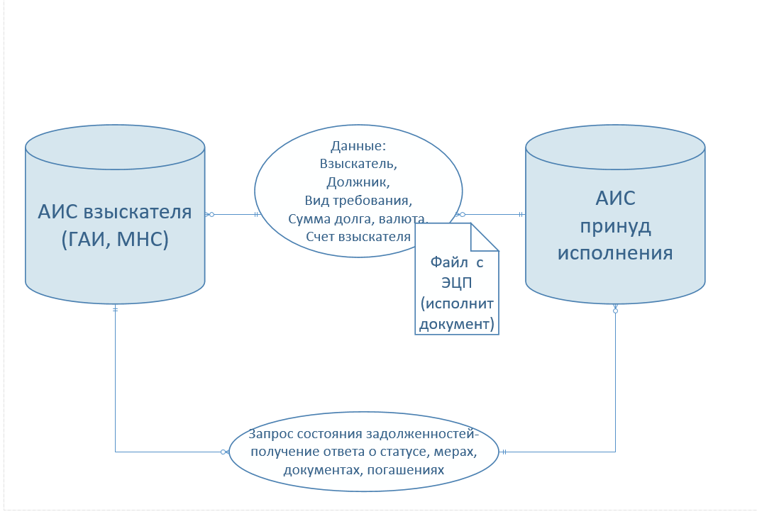
Схема взаимодействия
по технологии система-система
на примере ГАИ, МНС

Slide 12
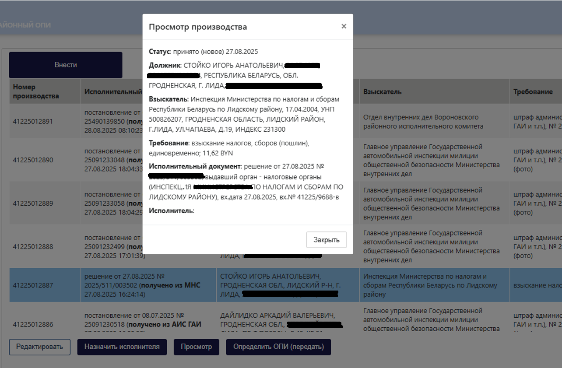
В АИС ПРИС поступает структурированная информация

Slide 13
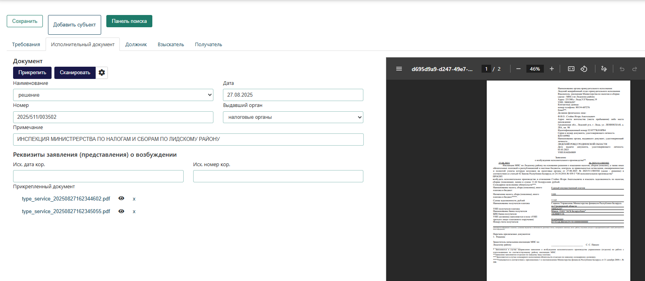
Визуализация поступивших документов

Slide 14
Обратная связь
Сервис «получение сведений об исполнительном производстве по уникальному идентификатору задолженности в системе взыскателя»:
Статус задолженности
Меры, действия
Погашения

Slide 15
Возможен обмен информацией
по документам, поданным на бумажном носителе и находящимся на исполнении
Сервис – «Получение информации о задолженности
из системы органов принудительного исполнения
по номеру исполнительного производства»

Slide 16
До предъявления исполнительного документа, связанного
со взысканием денежных средств, к исполнению в органы принудительного исполнения взыскатель вправе
(в соответствии со статьей 41 Закона «Об исполнительном производстве»):
Предъявить в установленном порядке в АИС ИДО платежное требование, оформленное на основании исполнительного документа,
для списания денежных средств
в беспорном порядке
Направить исполнительный документ по известному месту получения должником заработной платы
и приравненных к ней доходов
Порядок бесспорного списания денежных средств
с банковских счетов должника регулируется Указом Президента Республики Беларусь от 16 октября 2018 г.
№ 414 «О совершении безналичных расчетов», Инструкцией о банковском переводе, утвержденной постановлением Правления Национального банка Республики Беларусь от 29 марта 2001 г. № 66.
В соответствии с положениями Инструкции № 66 отметки об исполнении банком исполнительного документа проставляются на обратной стороне исполнительного документа, оформленного на бумажном носителе. Порядок проставления отметок
на исполнительном документе в виде электронного документа не урегулирован.
Наниматель обязан проставлять отметки
на исполнительном документе в соответствии
с пунктом 91 Инструкции по исполнительному производству, утвержденной постановлением Министерства юстиции Республики Беларусь
от 7 апреля 2017 г. № 67, в том числе на исполнительных документах, направленных для исполнения самим взыскателем.

Slide 17
Спасибо за внимание!

